Slide 1












Helse apper
Notes:
HelseNorge, Helseboka, Helserespons, Pasientsky, HelsaMi, Hjertekampen, Basis, Skritteller, Lifesum, Calm, Mindfullness, Medmento

Slide 2
Helse-apper
En helse-app er en programvareapplikasjon (app), som er designet for å hjelpe brukerne med å forbedre eller overvåke helsen og velværet sitt. Disse appene kan tilbys på mobiltelefoner, nettbrett, datamaskiner og andre elektroniske enheter.
Det er 3 grupper helseapper:
  helseapper som hjelper brukerne med å holde oversikt over daglig trening, kosthold og aktiviteter, for eksempel skritteller eller puls- /søvnovervåking
  helseapper rettet mer mot mental helse og er verktøy for å håndtere stress og angst
  helseapper som gir brukerne tilgang til informasjon og tjenester relatert helse og omsorg, samler og gir innsikt i helseopplysninger og gir brukerne mulighet til å kommunisere (digitalt) med fastlegen og legekontoret.

Slide 3
Praktiske helseapper
Hjertekampen er en app der du finner varierte treningsøkter og øvelser som vil øke din styrke, utholdenhet og kondisjon, bevegelighet og balanse.
I tillegg til appen Hjertekampen finnes det en nettsiden som gir et treningsprogram for balanse og styrke spesielt rettet mot seniorer: https://basis-hjemmetrening.no/
Skritteller-apper er det en del av både i Play Butikk (Google Play) og App Store. Målet med disse apper er å motivere og stimulere til aktivitet. Det settes er «mål for dagen» og appen gir en tilbakemelding når målet er nådd. Dette såkalte belønnings-prinsippet har en positiv effekt på mennesker. Man blir motivert til å oppnå dagens mål og dermed stimulert til å være aktivt.
Lifesum er en app som lager en «helseplan» til deg, som hjelper deg med å nå dine mål gjennom bedre spising.
Du kan legge inn hva du spiser på en dag og se hvordan det forholder seg til det som er foreslått av appen. Den inneholder også en god del oppskrifter til både frokost, lunsj, middag og mellommåltid. Dette kan være en god hjelp til å variere måltidene og/eller forbedre eller endre matvaner.
Det finnes flere kostholds- og ernærings apper, men de er enten betalings-apper eller er på engelsk.
MatPrat finnes ikke lenger som en app til nedlasting på mobil eller nettbrett.

Slide 4

Mental helse apper: Dette er apper som hjelper brukere med å ha gode søvnmønstre og forbedret søvnkvalitet og et verktøy som hjelper til å håndtere stress, angst og depresjon. Mental helse er en utfordring for mange seniorer.
Mindfullness: Denne appen inneholder veiledede meditasjoner som er et hjelpemiddel til å lettere kunne fokusere, slappe av og takle stressende situasjoner. For at det skal ha et tiltenkt effekt må du «trene» regelmessig med denne appen.
To av de andre veldig ofte brukte apper i denne kategori er Headspace og Calm. De er på engelsk og har ingen skandinavisk språkvalg mulighet. Headspace er samme type app enn Mindfullness, mens Calm er en app som har en større fokus på søvnmestring.
Medisineringsapper: hjelper brukere med å huske og registrere medisineringsplanen sin, og gir påminnelser om når de skal ta medisiner.
Medmento, for både Android og iOS (iPad/iPhone), har som hovedfunksjon at det er en medisinalarm. Alarmen er enkel og har flere funksjoner som gjør at den passer for alle som trenger en pålitelig alarm som de kan ta med seg hvor som helst. Medmento er utviklet i samarbeid med Nasjonalforening for folkehelse.

Slide 5
  Helseapper som gir brukerne tilgang til informasjon og tjenester relatert helse og omsorg, samler og gir innsikt i helseopplysninger og gir brukerne mulighet til å kommunisere (digitalt) med fastlegen og legekontoret.
Helsenorge
Helseboka Helserespons Pasientsky HelsaMi

Slide 6

Helsenorge er et offentlig nettsted for innbyggere i Norge, der de kan finne informasjon om helserelaterte tema og logge inn for å bruke digitale helsetjenester
Innholdet er levert av ulike aktører i helsesektoren og det er Direktoratet for e-helse som har ansvar for drift og utvikling av nettstedet
Det er et bredd utvalg av samarbeidspartnere som leverer innhold til Helsenorge, som alle universitetssykehus, Apotekforeningen, BarnsBeste, Direktrat for e-helse, alle helseforetak, Giftinformasjon, Kreftforeningen og flere nasjonale kompetansetjenester
Helsenorge gir deg mulighet til å delta aktivt i beslutninger og oppfølging av egen helse, og gjør deg i stand til å være en god pårørende.
Noen tjenester kan du nemlig benytte på vegne av dine barn og de som har gitt deg fullmakt.
Helsenorge kan benyttes på mobil, nettbrett og PC

Slide 7
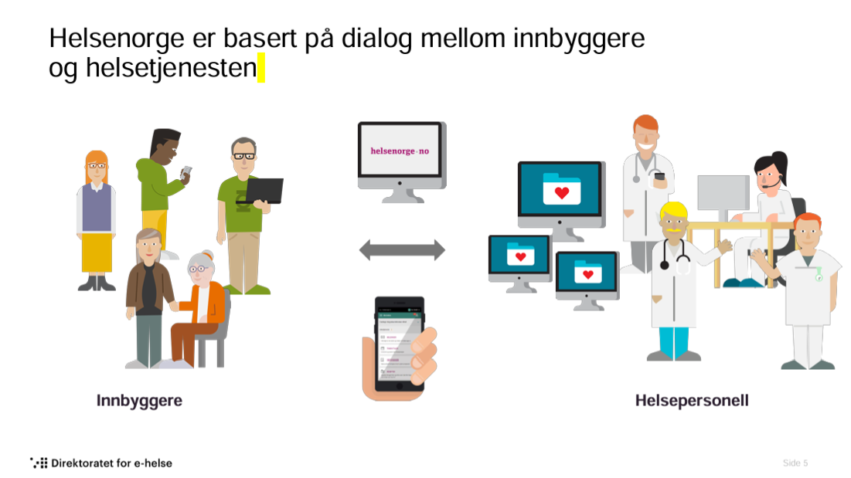

Slide 8
For hvem?
Alle som har norsk fødselsnummer eller D-nummer kan logge inn på Helsenorge
Du må også ha elektronisk ID (Bank ID, Buypass ID, Commfides)
Du må være over 16 år for å kunne bruke de digitale tjenestene på Helsenorge.

Slide 9
Hva finner du på Helsenorge?
Informasjonssider: kvalitetssikret helseinformasjon om en rekke tema
Selvbetjeningsløsninger: tilgang til ulike digitale helsetjenester
Aktuell saker: et redaksjonelt styrt område med ulike tema

Slide 10
Kvalitetssikret innhold
Her kan du finne innhold om helse, livsstil, sykdom, behandling og rettigheter, og informasjon om mange ulike temaer.
Men mye av informasjon på helsenorge.no er levert av ulike organisasjoner i helsesektoren, der hver enkelt leverandør av innhold er ansvarlig for at informasjonen er oppdatert, kunnskapsbasert og har høy faglig kvalitet
Flere temaer er det mye informasjon om. Du finner også nyttige lenker som gir deg gode veier videre
Nederst i hver artikkel er det informasjon om hvem som har levert og kvalitetssikret innholdet

Slide 11
Selvbetjeningsløsninger
På Helsenorge finnes mange tjenester du kan benytte for å følge opp din helse. Flere er under utvikling. Du ser også tjenester som er under utprøving i utvalgte områder i Norge
Du kan bruke Helsenorge på vegne av andre, for eksempel for å hjelpe dem med å holde oversikten over deres helseopplysninger
Det er flere måter å gjøre dette på:
  andre har gitt deg fullmakt via Helsenorge
  andre har gitt deg fullmakt via papirskjema
  du kan bruke Helsenorge for barn under 16 år, som man har foreldreansvar for
  du kan bruke Helsenorge for personer med manglende samtykkekompetanse, som du har fullmakt til å handle på vegne av

Slide 12
Redaksjonelt styrt innhold
Deler av Helsenorge.no er redaksjonelt styrt:
  Siden med oversikt over samarbeidspartnere
  Lettlest informasjon for de med utviklingshemming, som er informasjon om helse- og omsorgstjenester for personer med utviklingshemming og med enkel tekst og enkelt innhold
  Innhold A til Å, som gir oversikt over hele innhold på Helsenorge.no

Slide 13
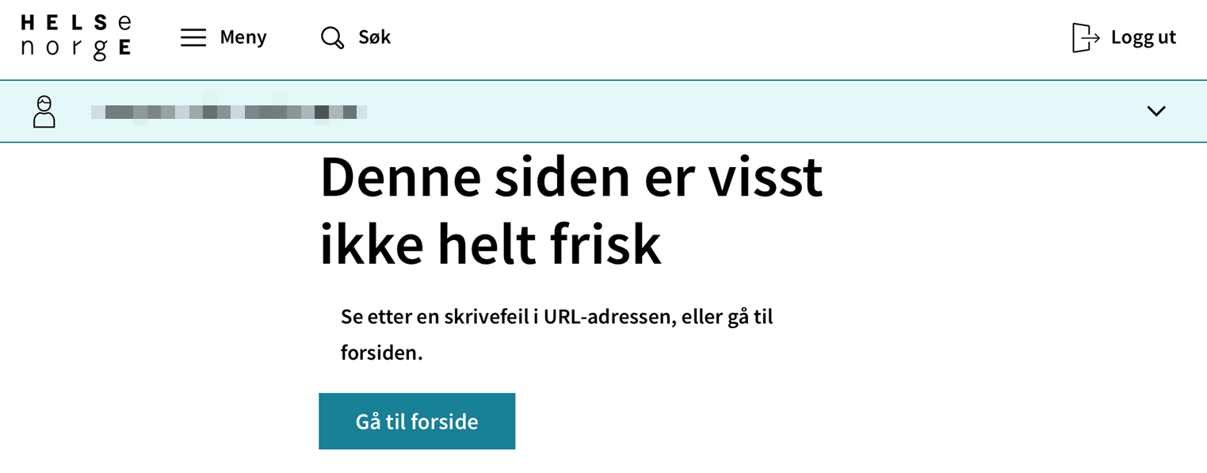
Når man opplever at noen lenker eller sider i Helsenorge.no ikke fungerer, er det fint å gå inn i Chat-funksjon, velg «Chat med en veileder» eller skriv «snakke med et ekte menneske» og gi beskjed om det som ikke fungerer.
Det skjer at det kommer en feilmelding, fordi siden du prøve å åpne, ikke kan/vil åpnes. Da vil du se dette:

Slide 14
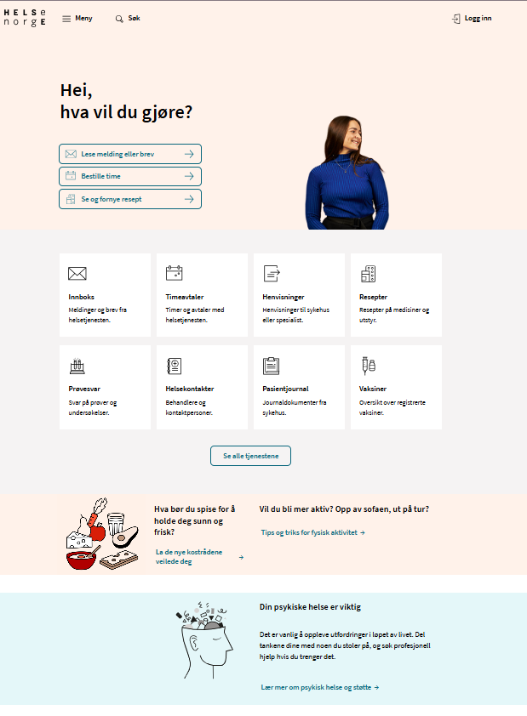
Forside til Helsenorge

Slide 15
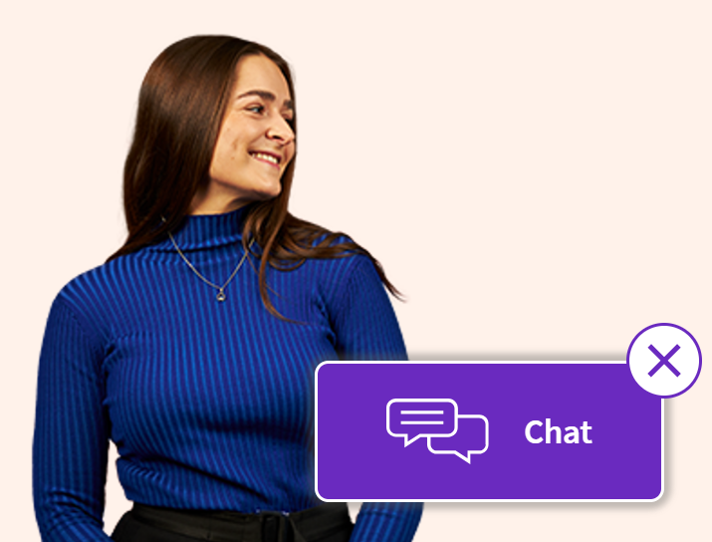
Mulighet for Chat funksjon.
- Om du blir koblet til en Chat-robot, skriv at du vil snakke med en kunderådgiver (kanskje du må gjenta dette en gang til). Så blir du satt over til en person i kundeservice og kan stille dine spørsmål.

Slide 16
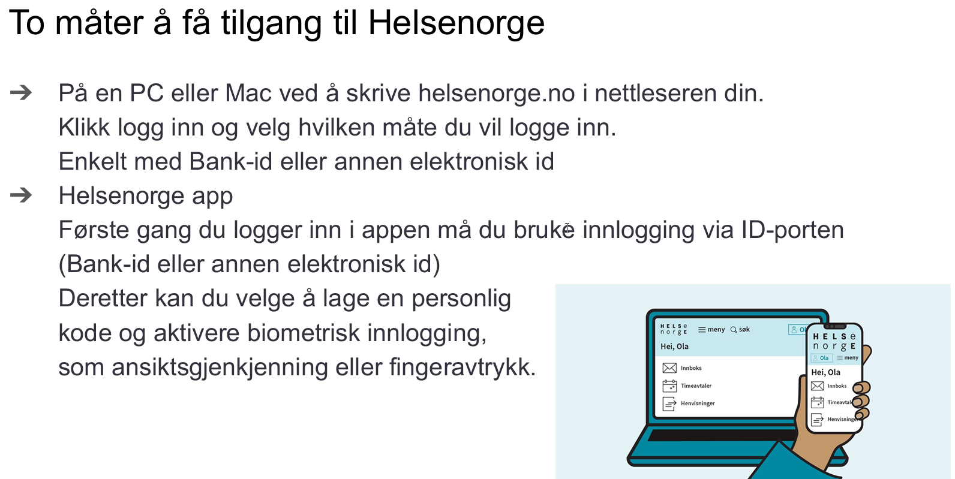
Innlogging Helsenorge

Slide 17
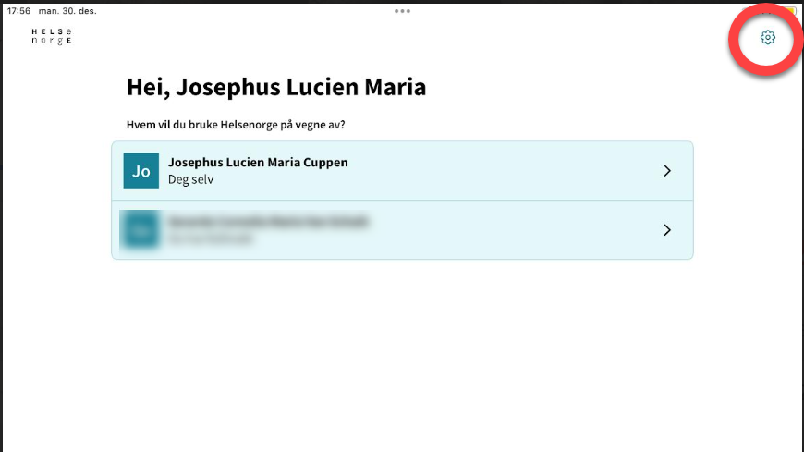
Om du ønsker å kunne logge inn på en rask måte på nettbrett eller mobil, kan du aktivere innlogging med en fire sifret kode og/eller med biometri (fingeravtrykk eller ansiktsgjenkjennig). Da må du etter innlogging med BankID trykke på tannhjul-symbolet øverst til høyre.

Slide 18
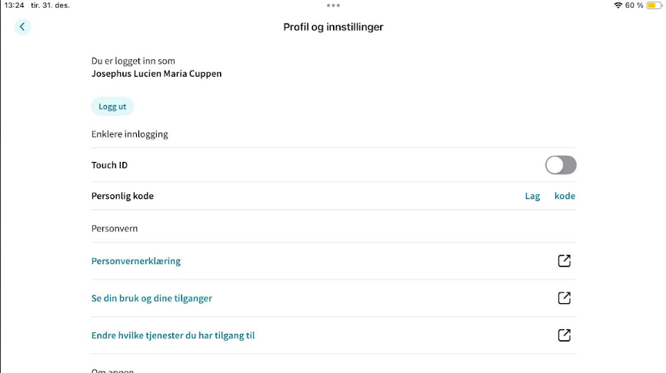
1. Trykk på Lag kode

Slide 19
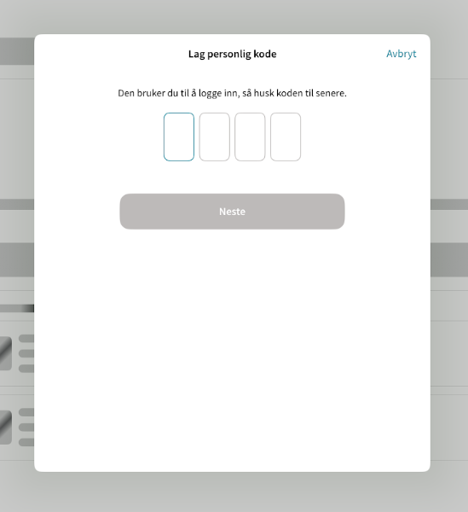
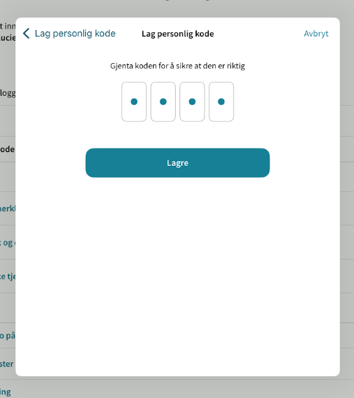
2.
Lag din personlige 4-sifret kode og trykk på Neste
3.
Gjenta koden og trykk på Lagre

Slide 20
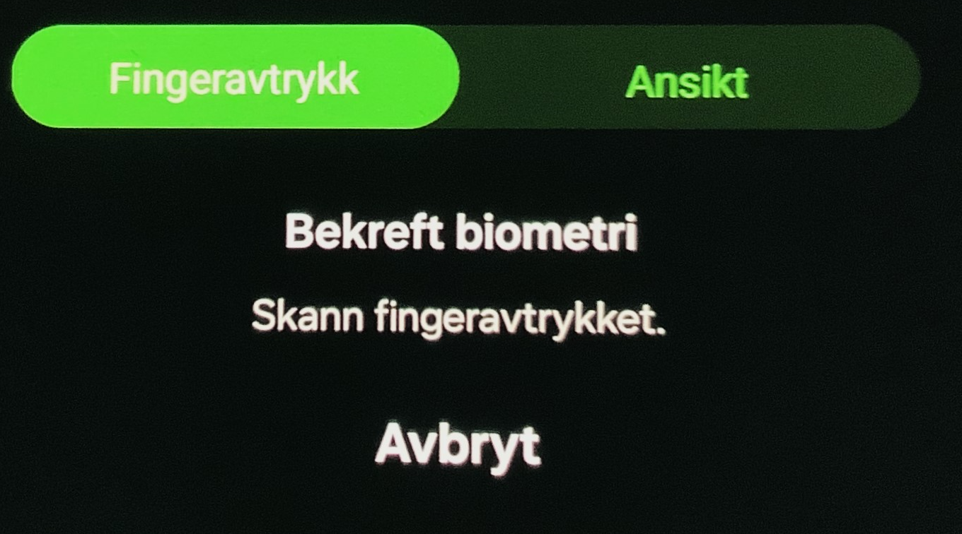
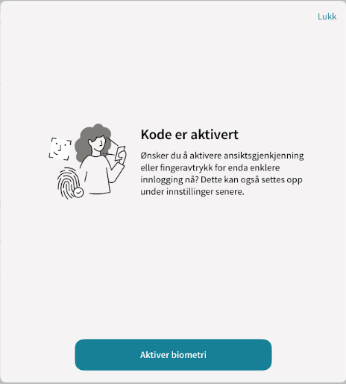
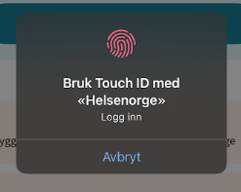
MOBIL
NETTBRETT
5. På mobil kan du normalt sett aktiver Fingeravtrykk eller Ansikt(sgjenkjenning). På nettbrett er det ofte bare Fingeravtrykk (Touch ID)
4. Trykk på «Aktiver biometri»

Slide 21
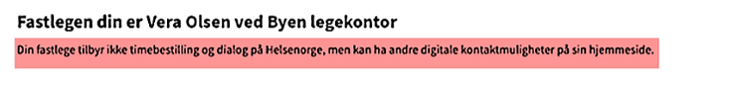
Om din fastlege har åpnet opp for det, kan du også bruke Helsenorge til å bestille legetimer og å fornye resepter, gjennomføre e-konsultasjoner samt kommunisere med legekontoret.
Å kommunisere innen appen eller nettsiden når du er innlogget er sikkert og trygt.
Bruker din fastlege en annen tjeneste, som for eksempel Pasientsky for kommunikasjon mellom lege og pasient, vil du i Helsenorge se følgende beskjed:

Slide 22

SAMTYKKE I HELSENORGE
Første gang du bruker på Helsenorge vil du bl.a. få spørsmål om samtykke
Om du ønsker å endre samtykke etterpå gjør du følgende:
  Logg inn i Helsenorge
  Trykk øverst på Meny
  Trykk på Tjenester og scroll litt ned til du ser «Personverninnstillinger»
  Under «Hvordan vil du bruke Helsenorge» trykk på «Endre Innstillinger»
  Trykk på «Endre samtykke»
  Velg «Full» og «Neste»
  Trykk på «Bekreft endring»
Det er 3 mulige former for samtykke i Helsenorge
Det er Basis, Basis + og Full
Forskjellene mellom disse 3 valgene er tilganger til tjenester
For at Helsenorge appen eller nettsiden skal fungere best for deg, er det viktig å gi Full samtykke.

Slide 23
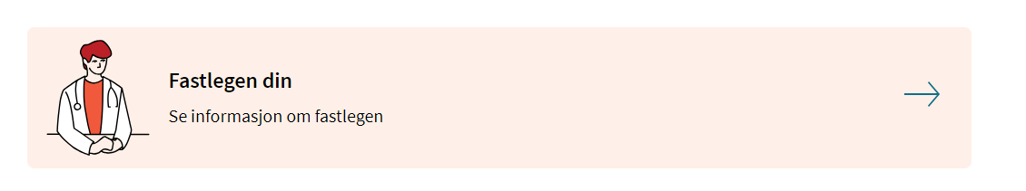
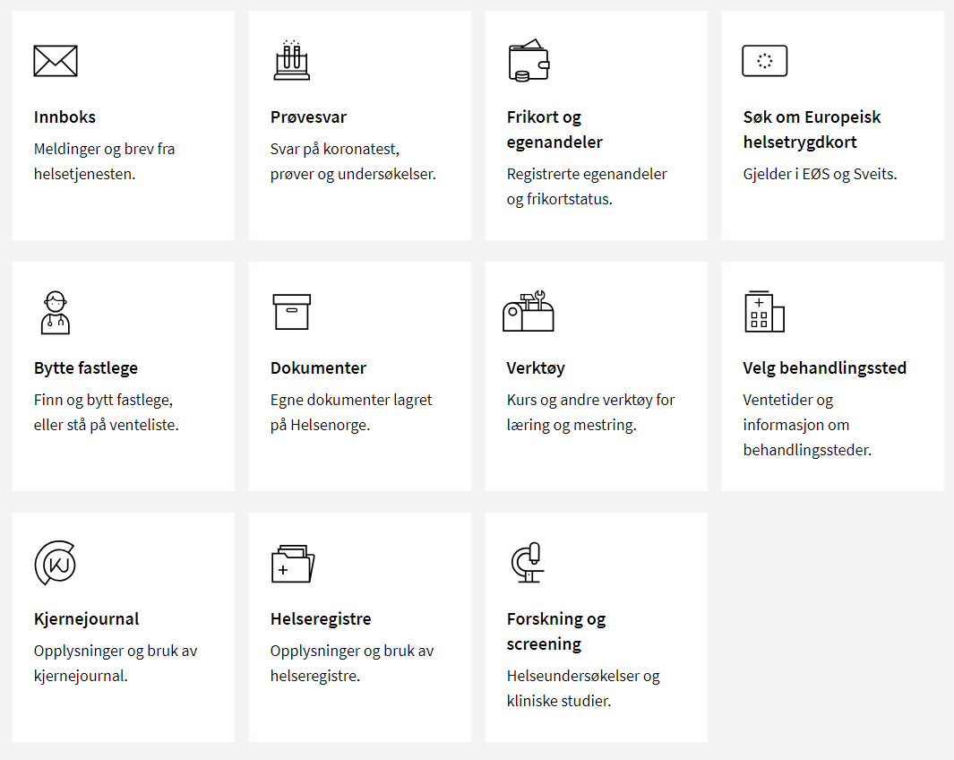
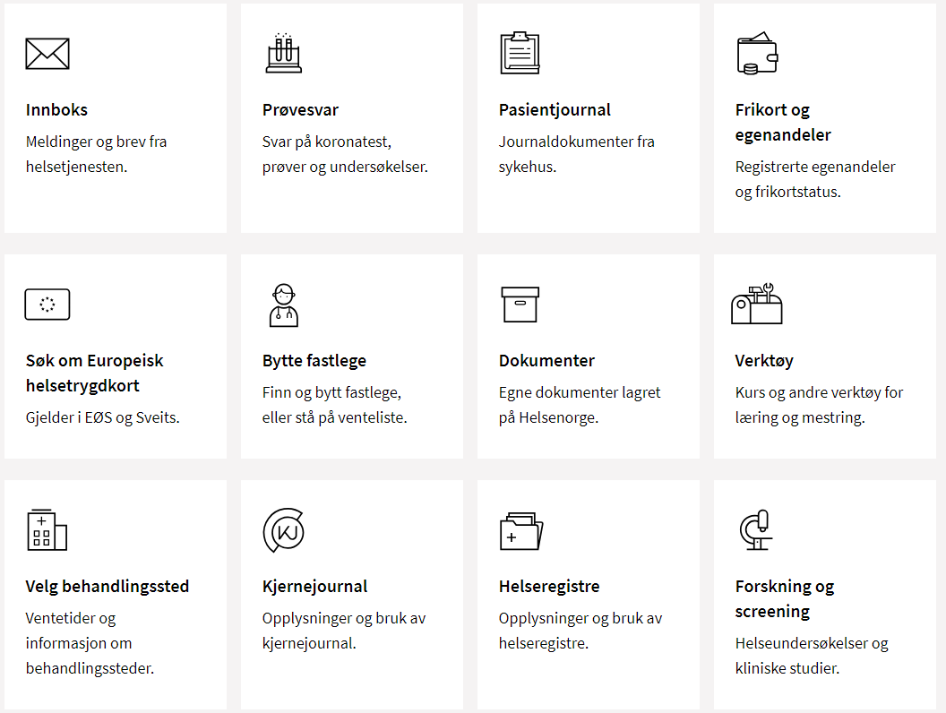
BASIS
BASIS +

Slide 24
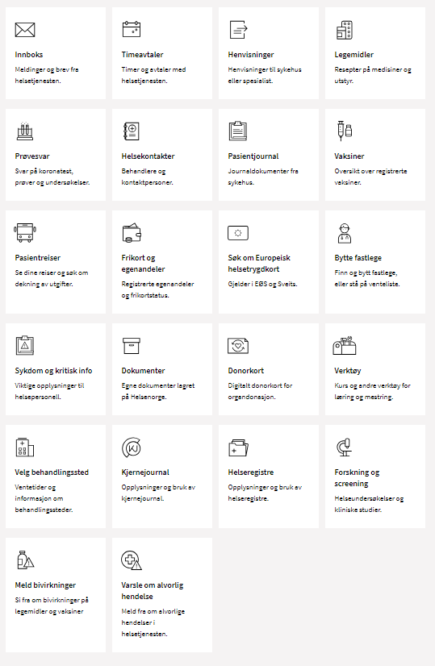
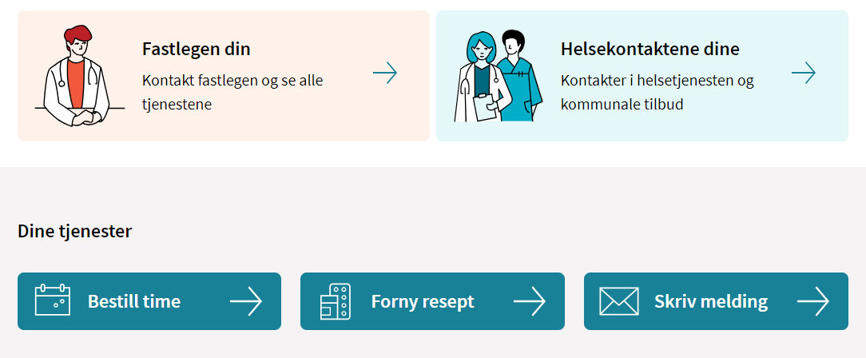
FULL SAMTYKKE

